Slide 2


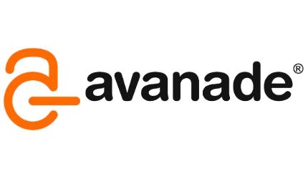


ADFS 2016 más interoperable, más potente, más amigable
Carlos Milán Figueredo
Cloud Solution Arquitect
https://calnus.com
Alberto Marcos González
Education Solution Specialist
@alber86
@cmilanf
Notes:
AMBOS

Slide 3
Agenda
¿Qué es un IdP? Autenticación basada en claims
La identidad híbrida
Novedades de ADFS en Windows Server 2016
Autenticación LDAPv3
Branding por RP
OAuth y OpenID Connect
Seguridad, control de acceso y MFA
¿Cómo actualizamos?
Notes:
Alberto

Slide 4
¿Qué es un Identity Provider?
La autenticación basada en claims
#TechSum

Slide 5

¿Cómo se coge un vuelo?
Notes:
Alberto y Carlos

Slide 6
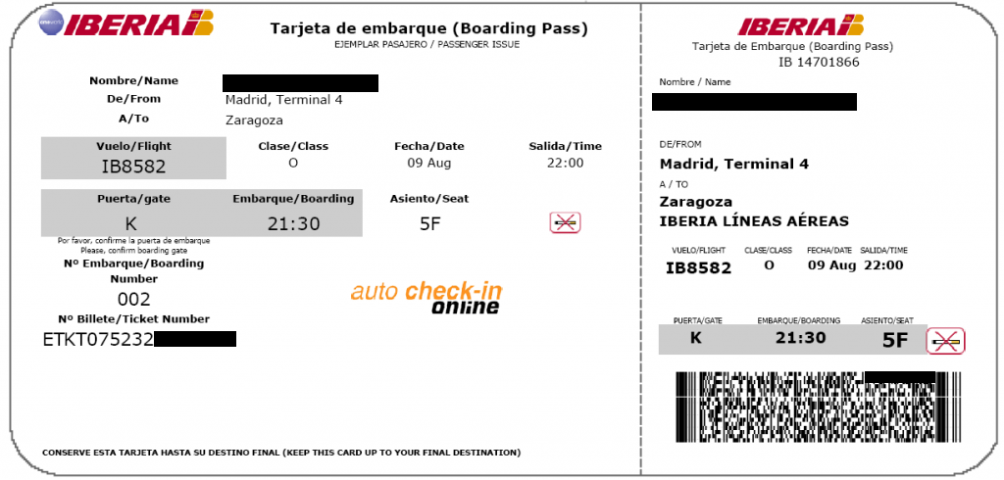
¿Cómo se coge un vuelo?
Notes:
Alberto y Carlos

Slide 7

Autenticación basada en claims
UPN: bea@pc.es Password: *****
3
UPN: bea@pc.es Password: *****
2
Security Token Service (ADFS)
AUTORIDAD
4
TOKEN
Confianza
1
UPN: bea@pc.es NameID: RE3556
Confianza
5
TOKEN
SaaS
UPN: bea@pc.es NameID: RE3556
Azure
Public
cloud
Office 365
Microsoft Azure Active Directory
Cloud
Notes:
Carlos

Slide 8
Arquitectura de un Identity Provider (IdP)
Credential Providers
IdP
Service Provider
LDAP
Secure Token Service (STS)
Attribute Store
Multi Factor Authetication (MFA)
.
.
Office 365
Slack
DB
SharePoint 2016
Moodle
Otros
…
Notes:
Alberto

Slide 9
La identidad híbrida
#TechSum

Slide 10

La identidad híbrida
Azure AD
Connect
Self-service
Single sign on
Windows Server
Active Directory
Username
•••••••••••
Other Directories (LDAPv3)
SaaS
Azure
Public
cloud
Office 365
On-premises
Cloud
Microsoft Azure Active Directory
Notes:
Alberto

Slide 11

Identidad híbrida de verdad: ¿cómo?
Azure AD Connect
Asistente de implementación de identidad híbrida que incluye:
Soporte Multi-forest
Password # Sync
Configuración asistida de ADFS
Personalización de la sincronización
¡Por ahora solo soporta AD DS!
DirSync
Azure AD Connect
Azure AD Sync
Sync Engine
FIM+Azure AD Connector
ADFS
ADFS
ADFS es opcional, pero de eso va la charla ¿no? ADFS nos permite además:
Domain Join SSO, Enforcement of AD login policy, Smart Card y Azure o 3rd party MFA
Notes:
Alberto

Slide 12
Demo Autenticación basada en claims
Notes:
Carlos

Slide 13
Novedades de ADFS en Windows Server 2016
#TechSum

Slide 14

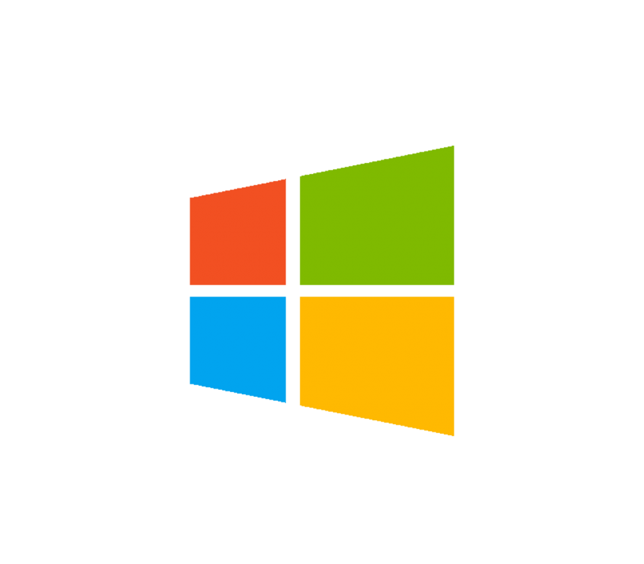








Novedades de ADFS en Windows Server 2016
Autenticación desde directorios LDAPv3
Actualización fácil de 2012 R2 a 2016
Mejor soporte de OAuth
Soporte para OpenID Connect
Branding por RP
Conditional Access Control mejorado
Azure Multi-Factor Authentication
Administración delegada
Autenticación Microsoft Passport para Windows 10
Mejoras en la auditoría
Notes:
Carlos

Slide 15
Autenticación LDAP
#TechSum

Slide 16

¿ADFS y LDAP?......
Notes:
Carlos

Slide 17
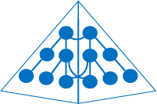
Autenticación LDAP
Inicia la sesión en Azure AD/Office 365 o cualquier app de ADFS desde usuarios de directorios LDAP.
Consolida la autenticación entre diferente almacenes de credenciales.
Soporta cualquier directorio LDAP v3.
Actualmente en roadmap el soporte LDAP para Azure AD Connect.
Azure AD
SaaS
Partner
Resources
Azure
Office 365
Cloud
LOB Apps
ADFS
LDAP Directories
ADDS
Notes:
Carlos

Slide 18

¿ADFS y LDAP? ¡Sí!
Notes:
Carlos

Slide 19

Notes:
Carlos

Slide 20
Demo Autenticación LDAP
Notes:
Carlos
https://idp.lahaya3.com/adfs/ls/idpinitiatedsignon

Slide 21










Arquitectura de la solución
Unido a dominio lahaya3.com
Windows Server 2016
ADDS Forest: lahaya3.com
Name: techsumdc2016
IP: 10.0.1.4
Windows Server 2016
ADFS Forest: lahaya3.com
Local CP Trust: oldschool.lahaya3.com
Local CP Trust: openldap.lahaya3.com
Name: techsumadfs2016
IP: 10.0.1.7
Windows Server 2016
Web Application Proxy
Name: techsumwap2016
IP: 10.0.0.8
Azure AD
Conexión LDAP
SaaS
Azure
Windows Server 2008 R2 SP1
ADDS Forest: oldschool.lahaya3.com
Name: techsumdc2008r2
IP: 10.0.1.5
Office 365
Conexión LDAP
Cloud
Ubuntu GNU/Linux 14.04
OpenLDAP Forest: openldap.lahaya3.com
Name: techsumopenldap
IP: 10.0.1.6
mariano@lahaya3.com
albert@lahaya3.com
pdr@oldschool.lahaya3.com
susana@oldschool.lahaya3.com
pablo@openldap.lahaya3.com
mike@openldap.lahaya3.com
Khan Academy
Notes:
Carlos: forests
Alberto: RP

Slide 22
Branding por RP
#TechSum
Notes:
Alberto

Slide 23
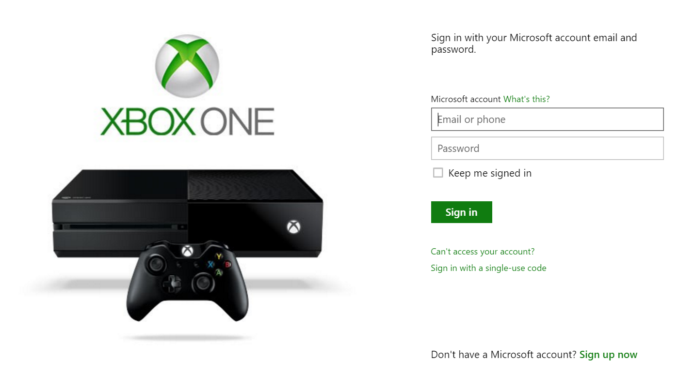
Branding por RP
Notes:
Alberto

Slide 24
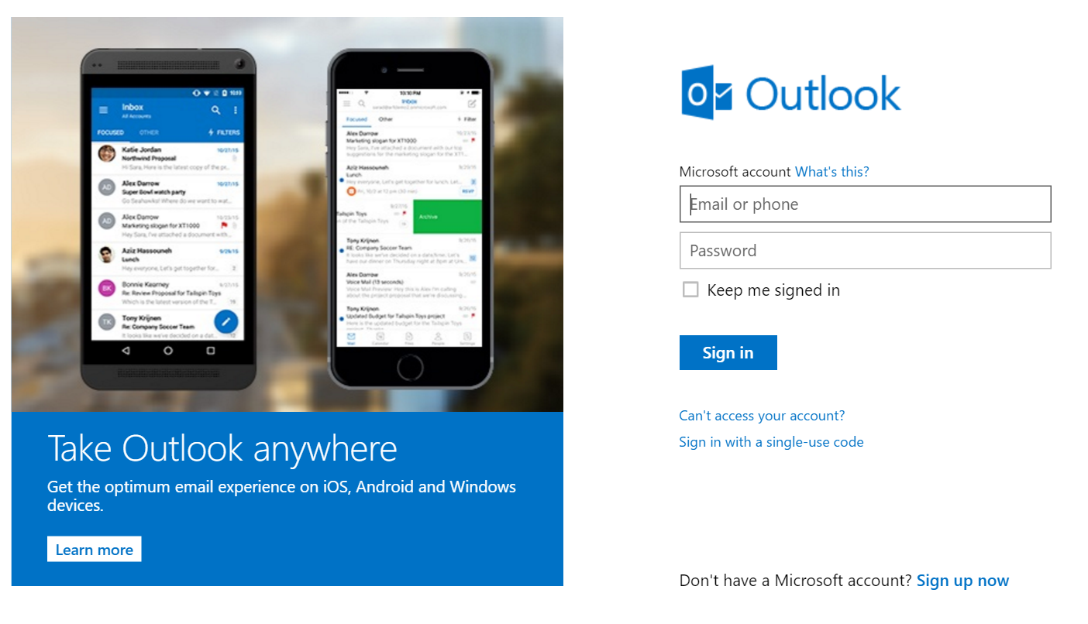
Branding por RP
Notes:
Alberto

Slide 25
Branding por RP
# Modify the sign-in page description for a specific RP
Set-AdfsRelyingPartyWebContent –SignInPageDescription “¿De verdad estás leyendo esto? ¡Si está fácil! ¡Mira lo que cuentan Alberto y Carlos! …… Ah…. ¿que no es interesante? Date una vuelta por http://www.microsoft.com/es-es/education/ o por http://www.avanade.es..... ¿de verdad has llegado hasta aquí?” -TargetRelyingPartyName “Moodle”
# Modify illustration image or logo to show RP branding
Set-AdfsRelyingPartyWebTheme -Name "Who Am I" -Illustration @{path="C:\Images\illustration.colorcrayons.jpg"} –Logo @{path=“C:\Images\rp1logo.png”} -TargetRelyingPartyName “Moodle”
# Use specific JavaScript using customized onload.JS to handle UI element changes on a per applications basis
Set-AdfsRelyingPartyWebTheme -Name "Who Am I" -OnLoadScriptPath @{path="c:\scripts\adfstheme\onload.js"} -TargetRelyingPartyName “Moodle”
Notes:
Alberto

Slide 26
Demo Branding por RP
Notes:
Alberto

Slide 27
Novedades OAuth y soporte OpenID Connect
#TechSum
Notes:
Carlos

Slide 28



OAuth para autenticación de apps
WS-Fed, SAML 2.0, OpenID Connect
Web application
OAuth 2.0 (OBO)
Web API
Browser
Native app
OAuth 2.0
OAuth
Web API
Web API
Server app
Oauth (OBO)
OAuth 2.0
Standard-based, http-based protocols for maximum platform reach
Notes:
Carlos

Slide 29
OAuth en ADFS 2016
Windows Server 2012 R2
Authorization Grant profile only
Public Clients only
Additional profile support
Implicit flow to support single page applications (say using angular.js)
Resource Owner password for scripting apps
OBO support
Enable multi-tier applications to pass on user context to back end services
Token
ID token support
Confidential Client Auth
Symmetric Keys
Asymmetric Keys
Windows Accounts
Secure Device authentication
Provides protection from roaming attacks
Avoids TLS where certificate prompts don’t work
Notes:
Carlos

Slide 30
OpenID Connect
Enable apps (e.g. MVC) with web front end as well as WebAPI back end
Returns authorization code to web application which is exchanged for tokens & refresh tokens
Support for OpenIDConnect Discovery
Scopes
Defines a resource group within an application
Permissions
Assignment of scopes for ‘client’ to access ‘service’ application
Notes:
Carlos

Slide 31
Seguridad y control de acceso
#TechSum
Notes:
Alberto

Slide 32

¿Qué ocurre cuando tu seguridad no es adecuada?
Notes:
Alberto

Slide 33
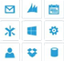
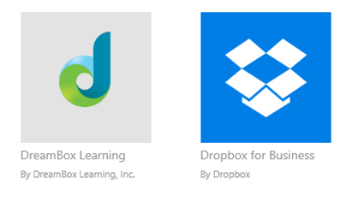
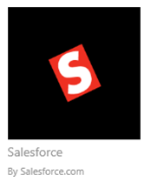
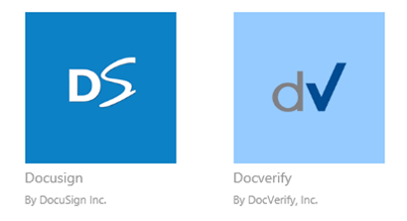
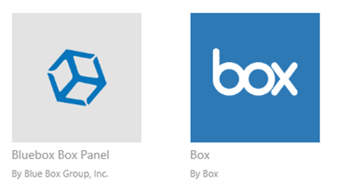
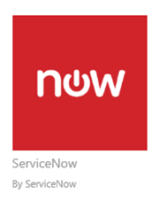
Conditional Access Control
User attributes
User identity
Group memberships
Auth strength (MFA)
Devices
Authenticated
MDM Managed (Intune)
Compliant with policies
Not lost/stolen
Application
Business sensitivity
Conditional access control
Other
Inside corp. network
Outside corp. network
Risk profile
On-Premises applications
Notes:
Alberto

Slide 34
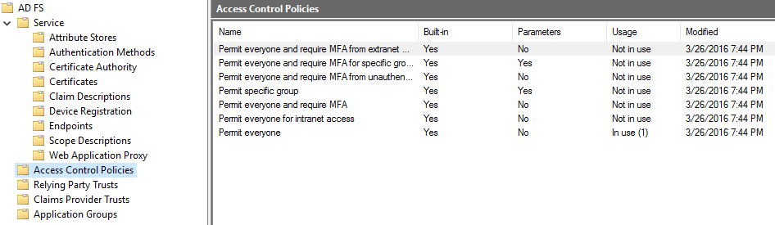
Access Control Policies
@RuleTemplate = “Authorization” @RuleName = “RequireMFAForExtranetAccess”
c1:[Type == “http://schemas.microsoft.com/claims/authnmethodsreferences”, Value =~ “^(?i)http://schemas\.microsoft\.com/claims/multipleauthn$”] &&
c2:[Type == “http://schemas.microsoft.com/ws/2012/01/insidecorporatenetwork”, Value =~ “^(?i)false$”] => issue(Type = "http://schemas.microsoft.com/authorization/claims/permit", Value = “PermitUsersWithClaim");
Notes:
Alberto

Slide 35
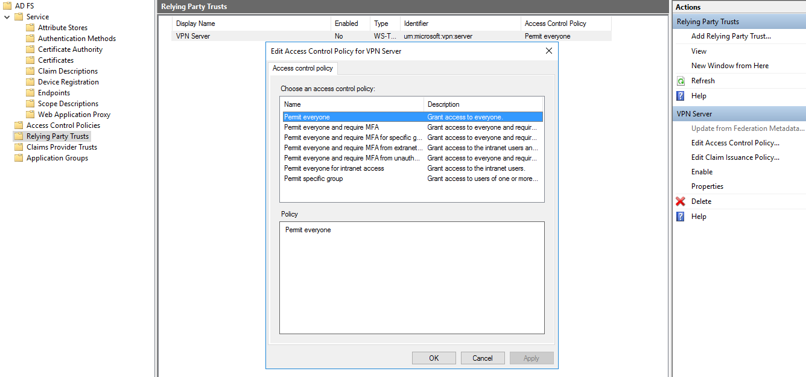
Notes:
Alberto

Slide 36
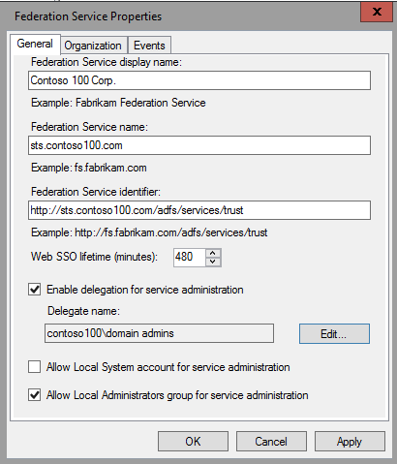
Administración delegada
Separación entre los administradores del servidor y los administradores de ADFS
¡Ya no es necesario ser administrador del servidor para gestionar ADFS!
Se pueden asignar grupos de seguridad como administradores
El administrador decide si permite que un administrador local gestione ADFS
Notes:
Carlos

Slide 37
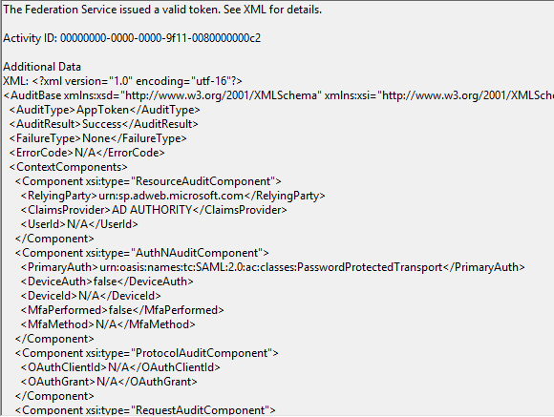
Auditoría mejorada
Auditorías esquematizadas
Permite hacer parsing fácilmente
Menos reporting, pero más útil
Reduce el número de auditorías por inicio de sesión de ~80 a <3
Activado por defecto el en nuevo modo de granja
El modo de funcionamiento anterior se puede activar a través del modo ‘verbose’
Notes:
Carlos

Slide 38
Multi-factor authentication
#TechSum
Notes:
Alberto

Slide 39

¿Qué es la autenticación multi-factor?
Algo que sé
Algo que tengo
Algo que soy
Notes:
Alberto

Slide 40
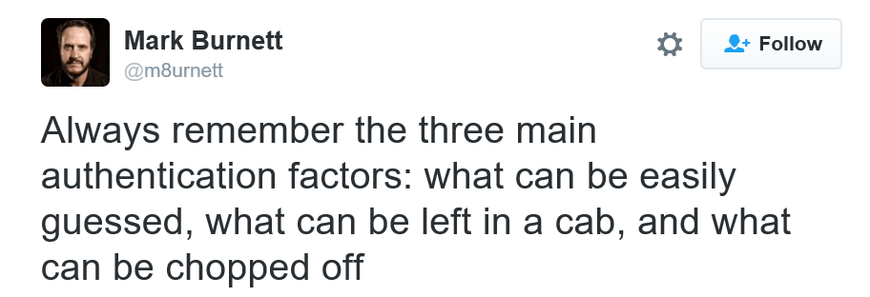
¿Qué es la autenticación multi-factor?
Notes:
Alberto

Slide 41
Demo Azure Multi-Factor Authentication + ADFS
Notes:
Alberto

Slide 42
Actualizar desde 2012 R2 a 2016
#TechSum

Slide 43
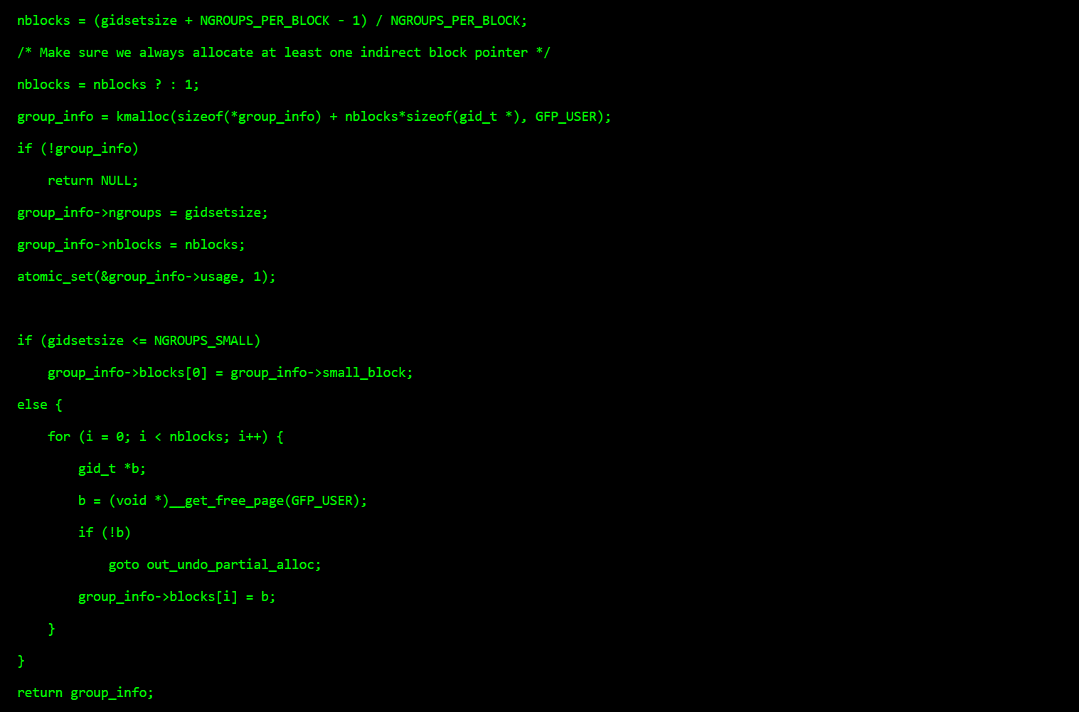
Actualizar de 2012 R2 a 2016
Notes:
Carlos

Slide 44
Actualizar de 2012 R2 a 2016
Une un ADFS vNext a tu granja existente
La granja actua en modo compatibilidad
Comprueba que todo funciona OK
Agrega más nodos
Libera carga de los nodos de la version 2012 R2 eliminándolos del balanceador
Actualiza la version de la granja
Rollback soportado
Prueba las nuevas capacidades
Elimina los nodos versión 2012 R2
WAP
WAP
Load Balancer
ADFS
(Primary)
ADFS
(Secondary)
Farm Level: 2012R2
Farm Level: 2016
Notes:
Carlos

Slide 45
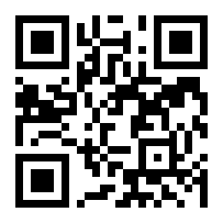
¡GRACIAS!
¡No te olvides de dejar tu feedback de la sesión mediante el código QR!
Alberto Marcos González
Education Solution Specialist
@alber86
Carlos Milán Figueredo
Cloud Solution Arquitect
https://calnus.com
http://aka.ms/mts13
@cmilanf

